Slide 1
Borging Triple-A
Tryout:
De Onderwijscatalogus
”Is het iets of wordt het niets…”
Bert van Daalen en Eric Jongepier
Januari 2012

Slide 2
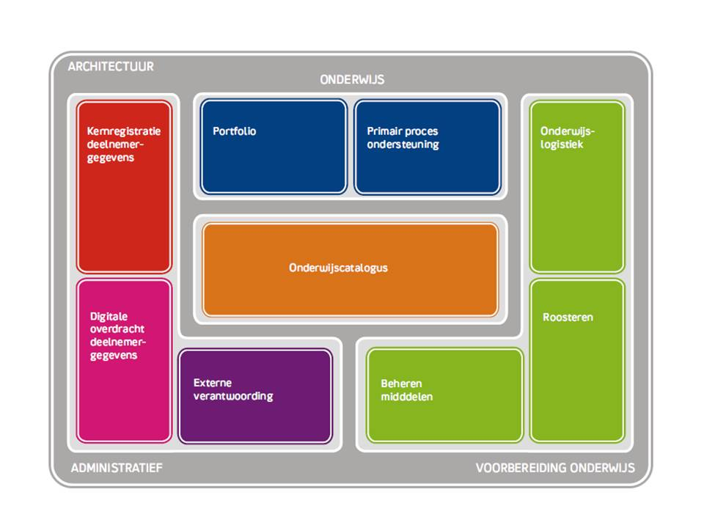
Aanleiding

Slide 3
1-0 achterstand
Hoe leg je een droombeeld uit?
Onderwijsontwikkelaars kunnen er nu niet mee aan de slag
Gebruiksvriendelijke complexiteit
De wens om (in ieder geval vanuit vier instellingen) een werkende omgeving te creëren
Concept versus product
Uiteindelijke doel: 1-1 (tussenstand)

Slide 4
Wat gaat u zien… en wat niet?!
Clickable demo – dus geen werkend systeem
Geen uitspraak over concept of product
Kijken vanuit drie gebruikers (er zijn er veel meer)
We tonen de (mogelijke) werking van de catalogus, inhoud is van ondergeschikt belang

Slide 5
Demo

Slide 6
Vervolg
Functioneel ontwerp actualiseren
Sectorbreed communiceren behaalde resultaten
Beantwoorden vragen en delen van ervaringen
Verkennen realisatie

